Slide 1
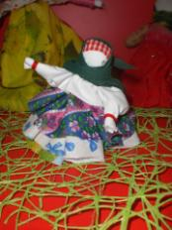
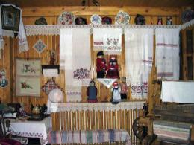
ГБОУ СОШ № 2044 ДО 2701
Проект
« Русский быт»
Подготовили :
Кошилева М.В.
Романова Т.В

Slide 2
Цели проекта:
Ознакомить детей с историей русского быта и народного искусства.
Приобщить к богатому музыкальному наследию русского народа.
Продолжить знакомство с нравственными ценностями, традициями, особенностями материальной и духовной среды русского народа

Slide 3
Задачи проекта:
Вызвать у детей интерес, уважение к истории, культуре.
Познакомить детей с разными формами устного народного фольклора и особенностями народного быта, разными видами народного творчества;
Расширять кругозор детей, словарный запас при знакомстве с предметами быта, традициями русского народа;
Создать систему работы, по приобщению детей к истокам русской народной культуры, через русские народные подвижные игры ;
Создать условия для самостоятельного отражения полученных знаний, умений детей.
Привлекать родителей к активному участию в обогащении экспонатов музея, похода в музей,.

Slide 4
РЕАЛИЗАЦИЯ ПРОЕКТА
1 этап. Постановка проблемы, определение целей и задач исследовательской работы.
Проблемный вопрос:
Что о русском быте знают дети?
Каковы предметы старинного домашнего обихода, их названия и назначение?
Как знания древнерусского быта повлияли на быт в современной семье?
Определение предстоящей деятельности
Планирование деятельности детей и взрослых, определение средств и способов реализации проекта
Выполнение проекта детьми и взрослыми

Slide 5
РЕАЛИЗАЦИЯ ПРОЕКТА
Подбор материала по теме проекта
«Народные виды искусств», «Русский народный костюм» , и т.д.
2. Подбор методических пособий по теме проекта
3. Организация выставки «Русский быт в представлении наших детей»

Slide 6
РЕАЛИЗАЦИЯ ПРОЕКТА
2 этап. Основной
Двигательная деятельность
Русские народные игры (составление каталога)
Театрализованные игры
Драматизация сказки р.н.
Сюжетные «Семья в старину»
Продуктивная деятельность
Лепка из соленого теста,
Рисование по мотивам дымковской, гжельской и филимоновской игрушки , изготовление оберегов.

Slide 7
Чтение художественной литературы
Чтение русских народных сказок и былин
Разучивание русских народных потешек, пословиц, песенок
Музыкально- художественная деятельность
Слушание и пение русских народных песен, заучивание попевок к Масленице

Slide 8
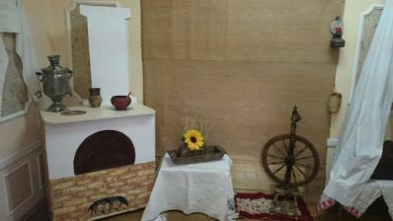
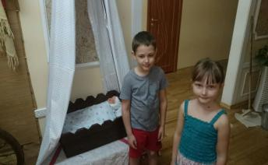
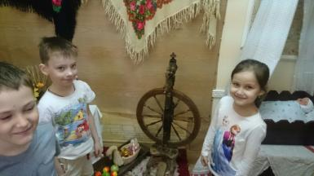
Создание мини музея «Русская изба»

Slide 9
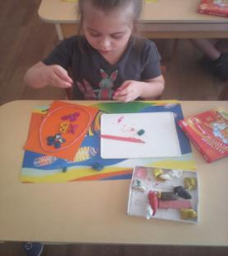
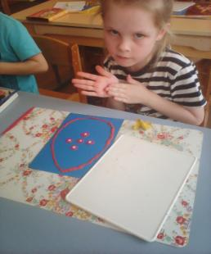
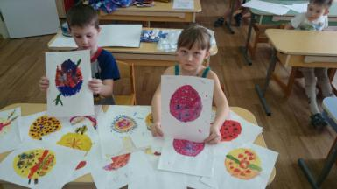
Изготовление пасхального яйца

Slide 10
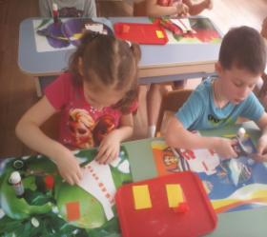
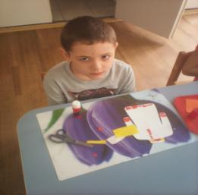
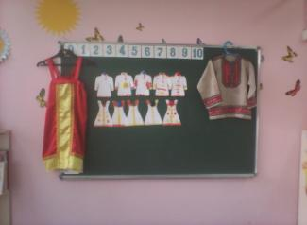
Русский сарафан

Slide 11
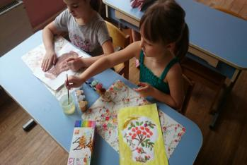
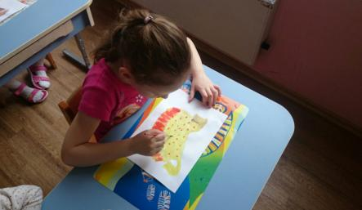
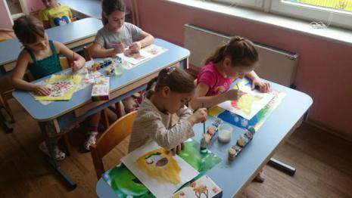
Роспись посуды

Slide 12
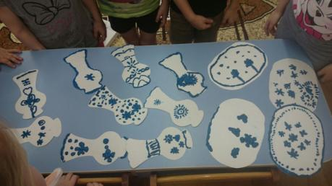
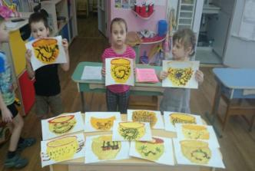
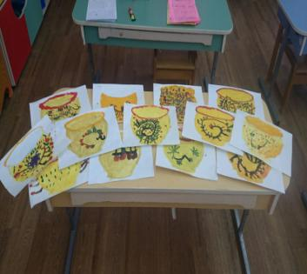
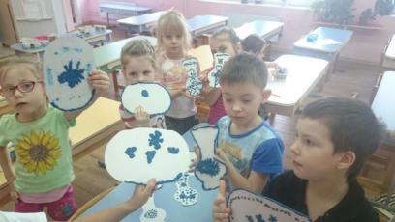

Slide 13
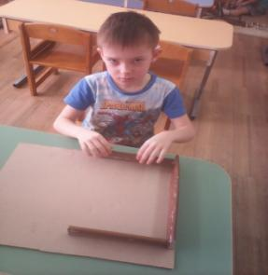
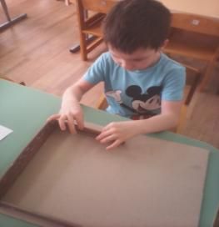
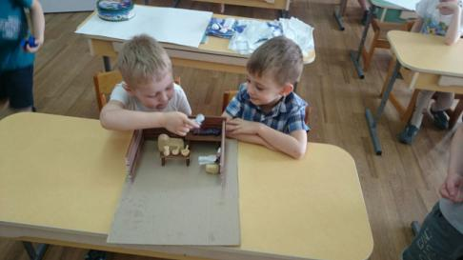
Строительство макета русская изба

